Slide 2
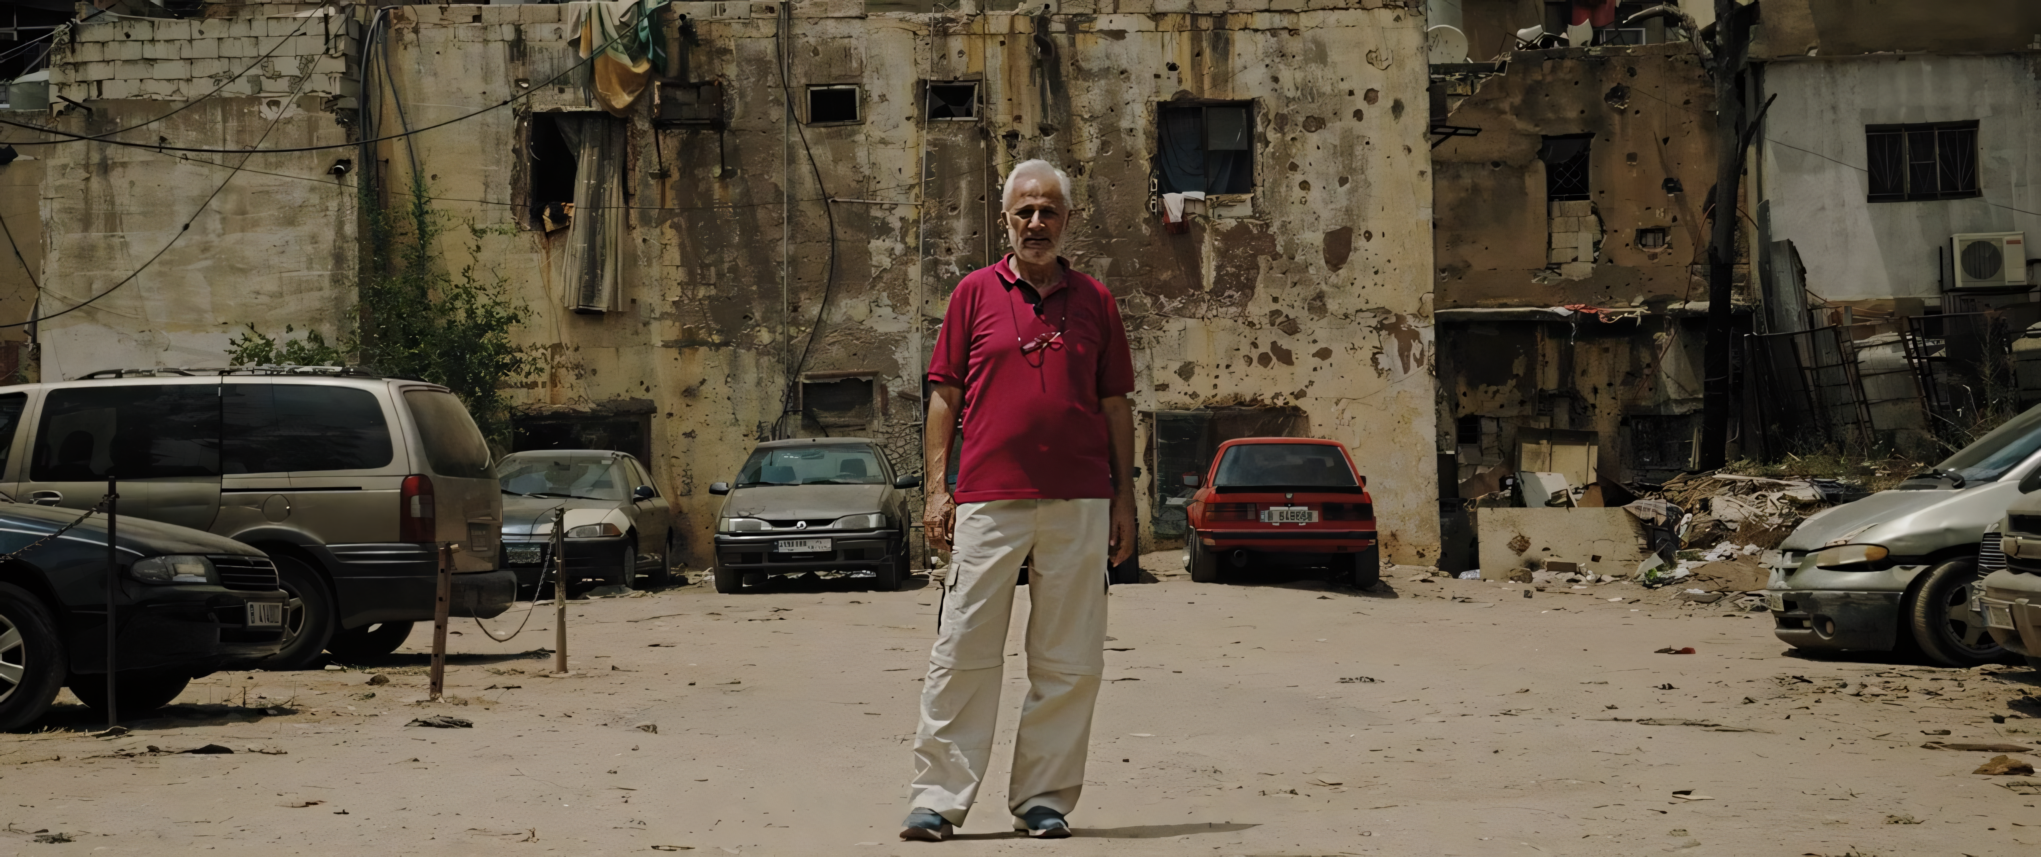
Pastor Dani El Tayar

Slide 6
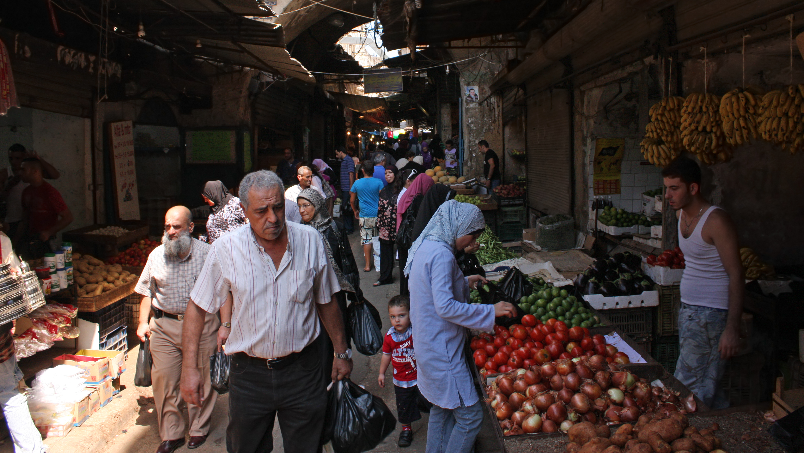
De kracht van eenheid:
Laat hen allen één zijn Vader...
Johannes 16:32b; 17:15; 17:21-24

Slide 8
• Welke keuze maak jij?
• Mag de ander jou leren kennen?
• Heb jij je met jezelf verzoend?

Slide 9
Efeze 4:3-6
Efeze 4:15b-16

Slide 10
Outro slide - template
Hartelijk dank voor uw bijdrage!

